Slide 1

安路普轻卡气囊上卡环扣合头需求说明
编制：
审核：
批准：
安路普（北京）汽车技术有限公司
Airlop （Beijing）Automotive Technology Co.,LTD
Version A02

Slide 2

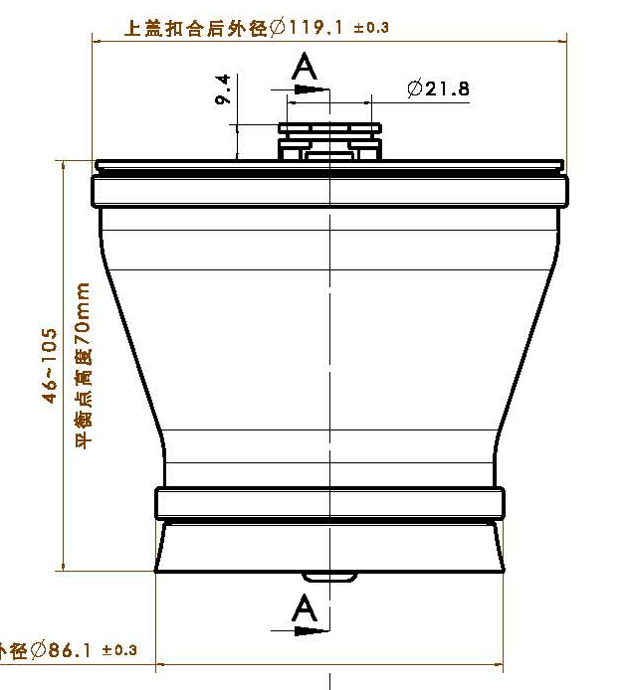
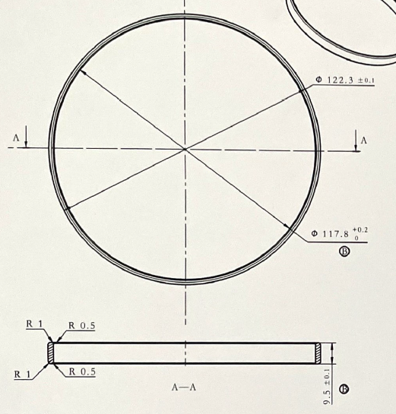
▋▍一.扣合产品
用于轻卡气囊上卡环扣合。
扣合此环，扣合后
直径φ119.1±0.3mm
扣合环扣合前尺寸
外径：Φ122.3±0.1mm
宽度：9.5±0.1mm

Slide 3
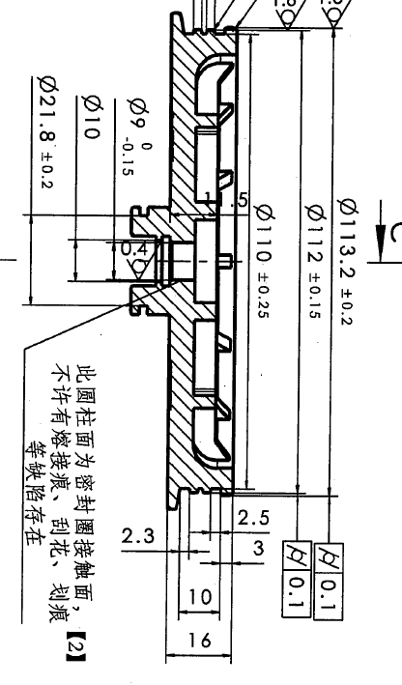
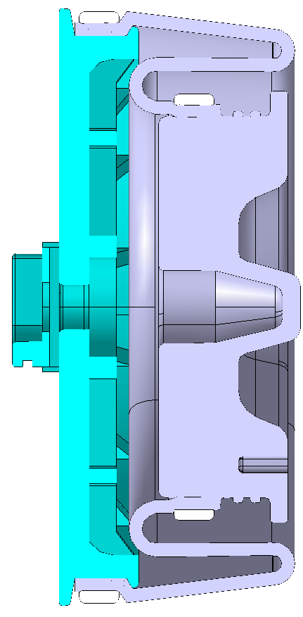

Slide 4
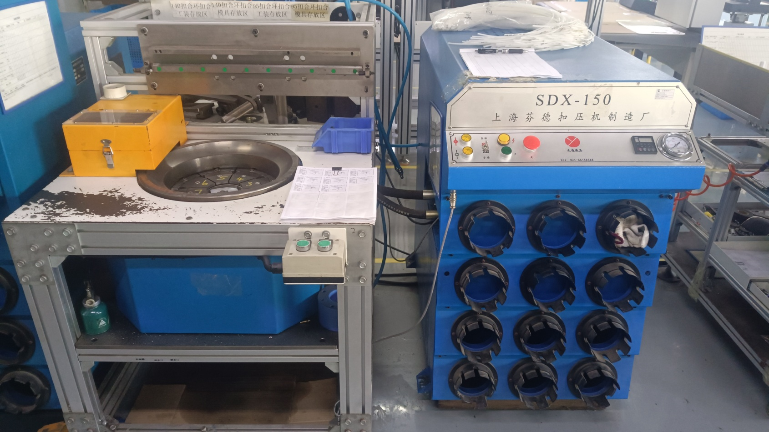
▋▍二.使用设备
扣合头安装在SDX-150扣合机上使用。

Slide 5



THANK YOU

